Slide 1

EL ANTIGUO TESTAMENTO SOLO ES SOMBRA DEL NUEVO TESTAMENTO.
INTRODUCCIÒN:
Son muchos los religiosos que no quieren comprender o entender que el Antiguo Testamento es solamente una sombra del Nuevo Testamento.
Hebreos.10:1.
Porque la ley, teniendo la sombra de los bienes venideros, no la imagen misma de las cosas, nunca puede, por los mismos sacrificios que se ofrecen continuamente cada año, hacer perfectos a los que se acercan.
La ley da solo una silueta borrosa de los bienes venideros.
Hebreos.9:11.
Pero estando ya presente Cristo, sumo sacerdote de los bienes venideros, por el más amplio y más perfecto tabernáculo, no hecho de manos, es decir, no de esta creación,

Slide 2
Es solo copia y sombra.
Hebreos.8:5.
los cuales sirven a lo que es figura y sombra de las cosas celestiales, como se le advirtió a Moisés cuando iba a erigir el tabernáculo, diciéndole: Mira, haz todas las cosas conforme al modelo que se te ha mostrado en el monte.
El Antiguo Testamento era una sombra. El Nuevo Testamento nos revela todo lo del Antiguo Testamento.
La ley solo era nuestro “AYO” nuestro tutor, nuestro maestro.
Galatas.3:24.
De manera que la ley ha sido nuestro ayo, para llevarnos a Cristo, a fin de que fuésemos justificados por la fe.
El Antiguo Testamento nos sirve para ejemplo.
Romanos.15:4.
Porque las cosas que se escribieron antes, para nuestra enseñanza se escribieron, a fin de que por la paciencia y la consolación de las Escrituras, tengamos esperanza.

Slide 3
Están para ejemplo.
I Corintios.10:6, 11.
Mas estas cosas sucedieron como ejemplos para nosotros, para que no codiciemos cosas malas, como ellos codiciaron.
V.11.
Y estas cosas les acontecieron como ejemplo, y están escritas para amonestarnos a nosotros, a quienes han alcanzado los fines de los siglos.
Si queremos guardar la ley caemos bajo maldición. Galatas.3:10.
Porque todos los que dependen de las obras de la ley están bajo maldición, pues escrito está: Maldito todo aquel que no permaneciere en todas las cosas escritas en el libro de la ley, para hacerlas.
Pero no vamos estudiar en la ley sino que estudiaremos que el Nuevo revela al Antiguo Testamento.

Slide 4
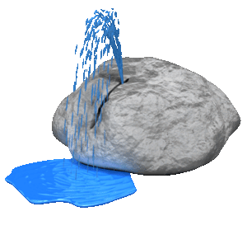
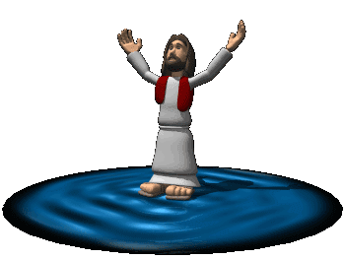
Moisés golpeo la peña.
Numeros.20:11.
Entonces alzó Moisés su mano y golpeó la peña con su vara dos veces; y salieron muchas aguas, y bebió la congregación, y sus bestias.
El Nuevo Testamento nos revela mas sobre este punto.
I Corintios.10:4.
y todos bebieron la misma bebida espiritual; porque bebían de la roca espiritual que los seguía, y la roca era Cristo.
El Antiguo Testamento no nos revela nada de esta roca, pero el Nuevo si.

Slide 5
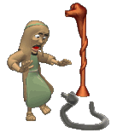
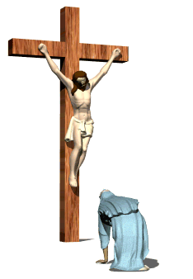
Moisés levanto la serpiente en el desierto.
Numeros.21:9.
Y Moisés hizo una serpiente de bronce, y la puso sobre una asta; y cuando alguna serpiente mordía a alguno, miraba a la serpiente de bronce, y vivía.
El Nuevo Testamento nos revela mas detalle sobre este asunto.
Juan.3:14.
Y como Moisés levantó la serpiente en el desierto, así es necesario que el Hijo del Hombre sea levantado,
El Antiguo Testamento no nos revela nada sobre esta serpiente, pero el Nuevo si.

Slide 6
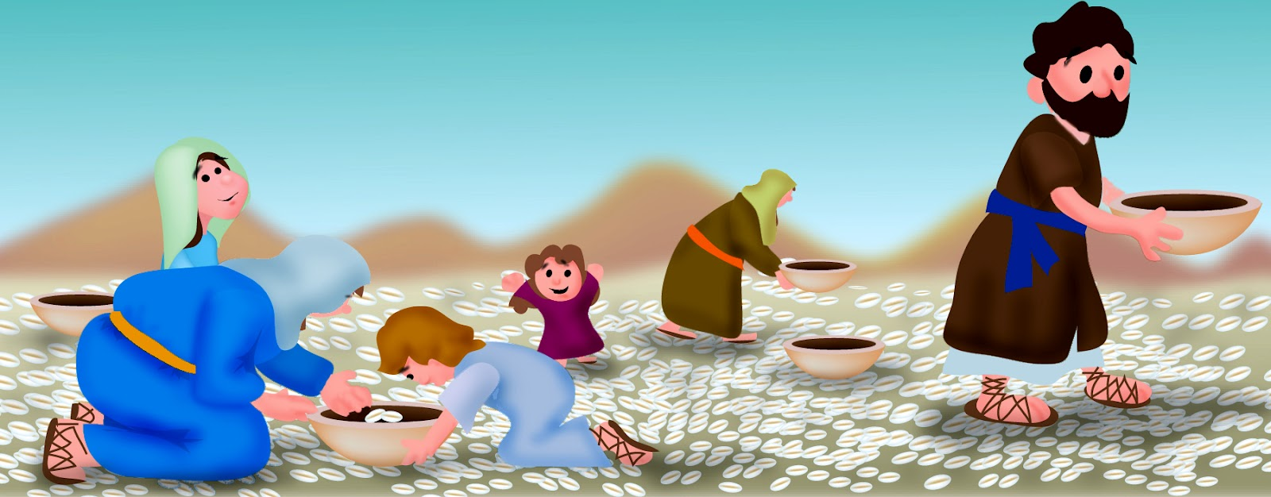
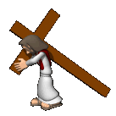
El mana.
Exodo.16:4.
Y Jehová dijo a Moisés: He aquí yo os haré llover pan del cielo; y el pueblo saldrá, y recogerá diariamente la porción de un día, para que yo lo pruebe si anda en mi ley, o no.
El Nuevo Testamento nos revela quien era este pan del cielo.
Juan.6:35, 48, 51.
Jesús les dijo: Yo soy el pan de vida; el que a mí viene, nunca tendrá hambre; y el que en mí cree, no tendrá sed jamás.
V.48.
Yo soy el pan de vida.
V.51.

Slide 7
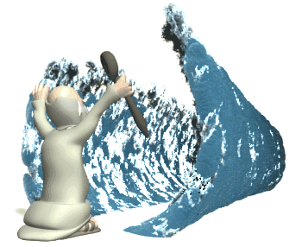

Yo soy el pan vivo que descendió del cielo; si alguno comiere de este pan, vivirá para siempre; y el pan que yo daré es mi carne, la cual yo daré por la vida del mundo.
El pueblo de Israel pasa en medio del mar.
Exodo.14:22.
Entonces los hijos de Israel entraron por en medio del mar, en seco, teniendo las aguas como muro a su derecha y a su izquierda.
Pero el Nuevo Testamento nos revela que al pasar ellos fueron bautizados.
I Corintios.10:2.
y todos en Moisés fueron bautizados en la nube y en el mar,
El Antiguo Testamento solo nos dice que ellos pasaron en medio del mar, Pero el Nuevo nos revela lo que verdaderamente sucedió.

Slide 8
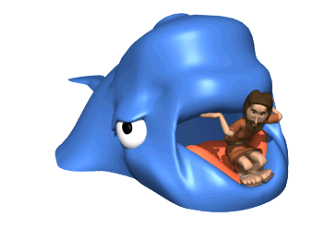

A Jonás se lo traga un paz.
Jonas.1:17.
Pero Jehová tenía preparado un gran pez que tragase a Jonás; y estuvo Jonás en el vientre del pez tres días y tres noches.
Pero El Nuevo Testamento nos revela a donde apuntaba esta historia.
Mateo.12:40.
Porque como estuvo Jonás en el vientre del gran pez tres días y tres noches, así estará el Hijo del Hombre en el corazón de la tierra tres días y tres noches.
El Antiguo Testamento no nos detalle, pero El Nuevo si nos da mas detalle de los tres días.
Mateo.16:21.

Slide 9
Desde entonces Jesucristo comenzó a declarar a Sus discípulos que debía ir a Jerusalén y sufrir muchas cosas de parte de los ancianos, de los principales sacerdotes y de los escribas, y ser muerto, y resucitar al tercer día.
El Nuevo nos revelo los tres días de Jonás en el pez y Cristo.
Isaias.53.
Es otro gran ejemplo de cómo El Nuevo Testamento revela al Antiguo Testamento.
El nuevo testamento nos aclara lo que el Antiguo testamento dejo incompleto, por eso es que era solo una sombra.
Sino tuviéramos el Nuevo Testamento estaríamos como El Eunuco preguntándonos de quien habla Isaías si de Él mismo o de otro.

Slide 10
Hechos.8:30.
Acudiendo Felipe, le oyó que leía al profeta Isaías, y dijo: Pero ¿entiendes lo que lees?
Pero no entendía.
Hechos.8:31.
El dijo: ¿Y cómo podré, si alguno no me enseñare? Y rogó a Felipe que subiese y se sentara con él.
Por eso El, le dice a Felipe que le diga.
Hechos.8:34.
Respondiendo el eunuco, dijo a Felipe: Te ruego que me digas: ¿de quién dice el profeta esto; de sí mismo, o de algún otro?
Y Felipe le enseño de quien hablaba El profeta Isaías.

Slide 11
Hechos.8:35.
Entonces Felipe, abriendo su boca, y comenzando desde esta escritura, le anunció el evangelio de Jesús.
Otros de los ejemplos que podemos ver es el caso de los dos hijos de Abraham.
Génesis nos da detalle de que Agar le dio un hijo a Abraham.
Genesis.16:15.
Y Agar dio a luz un hijo a Abraham, y llamó Abraham el nombre del hijo que le dio Agar, Ismael.
Y que Sara le dio un hijo también.
Genesis.21:2.
Y Sara concibió y dio a Abraham un hijo en su vejez, en el tiempo que Dios le había dicho.
Pero si no fuera por el Nuevo Testamento no sabríamos a quien representaban estas dos mujeres de Abraham.

Slide 12
Galatas.4:24.
Lo cual es una alegoría, pues estas mujeres son los dos pactos; el uno proviene del monte Sinaí, el cual da hijos para esclavitud; éste es Agar.
El Nuevo Testamento nos revela lo que el Antiguo Testamento no nos dice.
Por eso los que siguen en la ley siguen en la sombra, siguen con un velo en su rostro.
II Corintios.3:13-15.
y no como Moisés, que ponía un velo sobre su rostro, para que los hijos de Israel no fijaran la vista en el fin de aquello que había de ser abolido.
V.14.
Pero el entendimiento de ellos se embotó; porque hasta el día de hoy, cuando leen el antiguo pacto, les queda el mismo velo no descubierto, el cual por Cristo es quitado.

Slide 13
Y ese velo sigue puesto hasta hoy si siguen en la ley de Moisés.
II Corintios.3:15.
Y aun hasta el día de hoy, cuando se lee a Moisés, el velo está puesto sobre el corazón de ellos.
Por eso cuando miramos al Nuevo Testamento ya no miramos a la sombra ni con el velo puesto, sino a cara descubierta como a un espejo.
II Corintios.3:18.
Por tanto, nosotros todos, mirando a cara descubierta como en un espejo la gloria del Señor, somos transformados de gloria en gloria en la misma imagen, como por el Espíritu del Señor.
Amigo Lector ya no siga en la sombra ni con el velo del Antiguo Testamento.

Slide 14
CONCLUSIÓN
La Biblia nos revela que el Antiguo Testamento es:
La sombra. Hebreos.8:5; 10:1.
Nuestro Ayo- tutor- Maestro. Galatas.3:24.
Un velo en nuestro rostro. II Corintios.3:15.
Nos sirve de ejemplo. I Corintios.10:6, 11.
Caemos bajo maldición. Galatas.3:10.
Caemos de la gracia. Galatas.5:4.
No debemos de guardar el Antiguo Testamento, sino el Nuevo Testamento.
Dios nos ayude a respetar su palabra y aplicarla correctamente.

Slide 15

DIOS NOS BENDIGA A TODOS.

